Slide 1
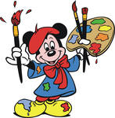
Художник!
Сложение и вычитание
числа 6
Тренажер

Slide 2
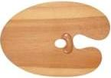
12
9+6=
15
11
14
16
17

Slide 3
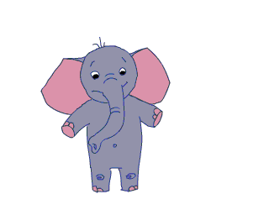
Ошибка!

Slide 4
Правильно!

Slide 5
11-6=
3
7
1
4
5
2

Slide 6
Ошибка!

Slide 7
Правильно!

Slide 8
14
13
7+6=
16
19
17
15

Slide 9
Ошибка!

Slide 10
Правильно!

Slide 11
12-6=
7
8
9
4
6
5

Slide 12
Ошибка!

Slide 13
Правильно!

Slide 14
4
6
13-6=
8
9
7
5

Slide 15
Ошибка!

Slide 16
Правильно!

Slide 17
8
15-6=
4
6
9
5
7

Slide 18
Ошибка!

Slide 19
Правильно!

Slide 20
12
5+6=
14
13
19
11
17

Slide 21
Ошибка!

Slide 22
Правильно!

Slide 23
10
14-6=
11
8
7
9
12

Slide 24
Ошибка!

Slide 25
Правильно!

Slide 26
13
16
6+6=
14
19
12
15

Slide 27
Ошибка!

Slide 28
Правильно!

